Slide 1
컴퓨터 그래픽스
5주차 실습 과제
S Class
2015125085 황보경
2016125052 이상헌
2017125035 서정환

Slide 2
Index
001/ 실습 목표
002/ 영상 필터링
003/ 영상 필터링 코드
004/ 출력
005/ 출력 결과

Slide 3
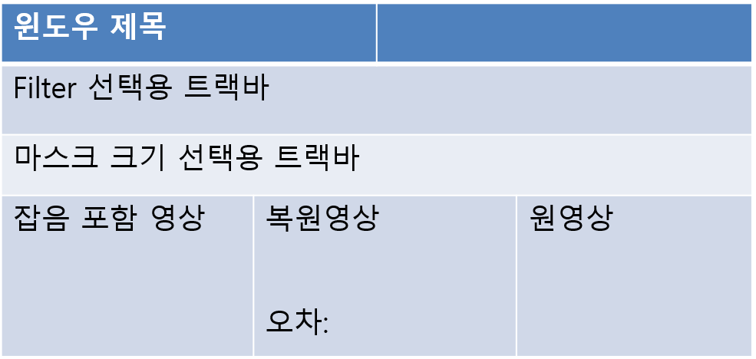
1 실습 목표

Slide 4
2 영상 필터링
Convolution 하나의 함수와 또 다른 함수를 반전 이동한 값을 곱한 다음, 구간에 대해 적분하여
새로운 함수를 구하는 수학 연산자
Average 범위내 이웃 픽셀의 평균을 결과 이미지의 픽셀 값으로 하는 평균 블러링
Gaussian 모든 픽셀에 똑같은 가중치를 부여했던 평균 블러링과 달리
가우시안 블러링은 중심에 있는 픽셀에 높은 가중치를 부여
Median 관심화소 주변으로 지정한 커널 크기내의 픽셀을
크기순으로 정렬한 후 중간값을 뽑아서 픽셀값으로 사용합니다.

Slide 5
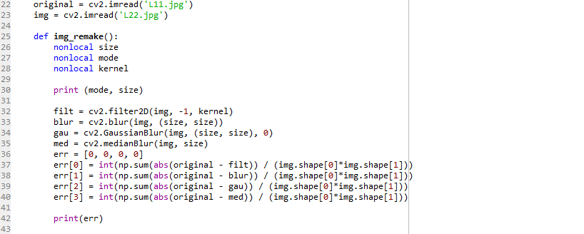
3 영상 필터링 코드
22 ~ 23: 원본 이미지, 잡음을 포함한 이미지 read
25 ~ : 잡음을 포함한 이미지에 필터링을 하는 함수 img_remake() 선언
32 ~ 35: 각 줄마다 Convolution, Average blurring, Gaussian blurring, Median 기법을 이용하여 필터링
37 ~ 40: 각 필터링 된 이미지의 평균 오차값을 구함.

Slide 6
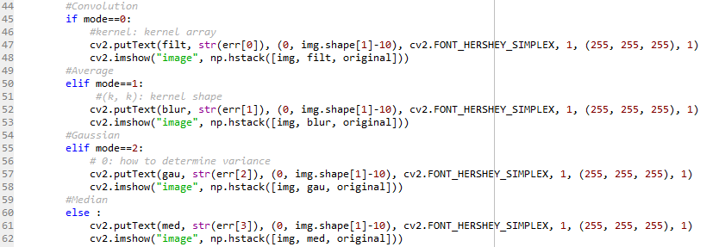
3 영상 필터링 코드
45 ~ 62 : Mode에 따라서 잡음을 포함한 이미지, 필터링 된 이미지, 원본 이미지 차례로 출력하고
필터링 된 이미지 위에 필터링 된 이미지와 잡음을 포함한 이미지간의 오차를 print
47, 48 : Convolution 필터링 된 이미지를 출력
52, 53 : Average blurring 필터링 된 이미지를 출력
57, 58 : Gaussian blurring 필터링 된 이미지를 출력
61, 62 : Median 필터링 된 이미지를 출력

Slide 7
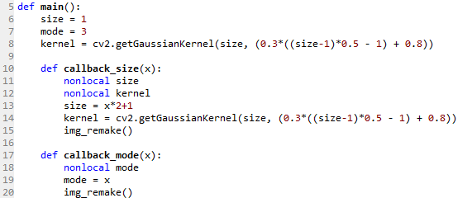
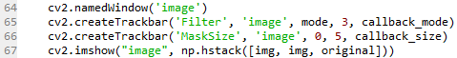
4 출력
5 ~ 20 : Trackbar에서 조절된 값을 필터링 하는 함수에 인자로 입력하는 함수 선언
- 6 ~ 8 : 마스크 사이즈는 1, 필터링 모드 3, Kernel array를 getGaussianKernel 함수를 이용하여 초기화
- 10 ~ 15 : 마스크 사이즈와 Kernel array를 반환하는 함수.
Mask Size는 x mod 2 = 1인 값만 인자로 받기에 실제로는 size*2 +1을 입력받음.
마스크 사이즈에 맞춰서 Kernel array를 반환
- 17 ~ 20 : 필터링 종류를 바꾸는 함수.
64 ~ 67 : Window의 이름, 트랙바, 이미지를 출력

Slide 8
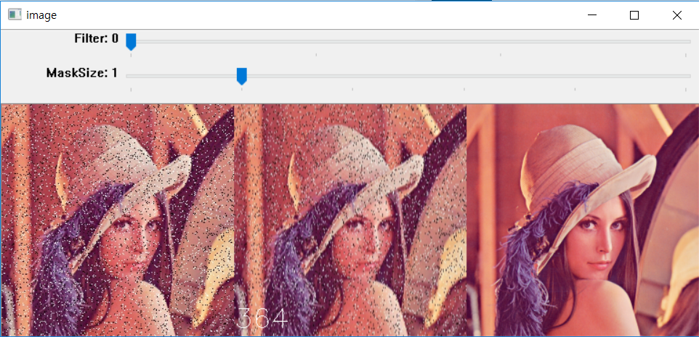
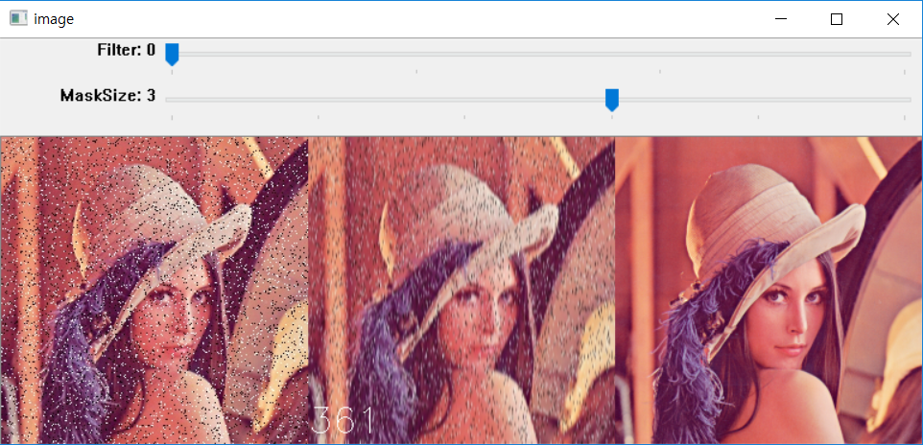
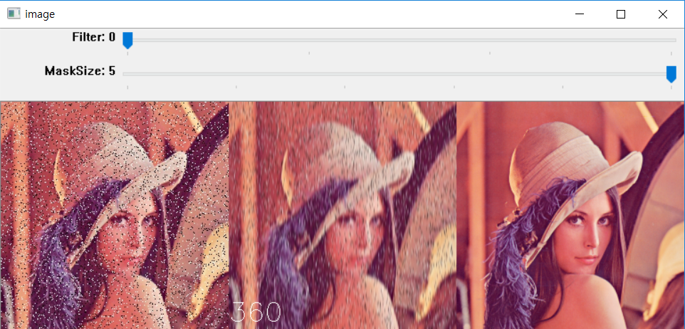
5 출력 결과 (Convolution)
오차값
Mask Size = 1 : 364
Mask Size = 2 : 361
Mask Size = 3 : 360

Slide 9
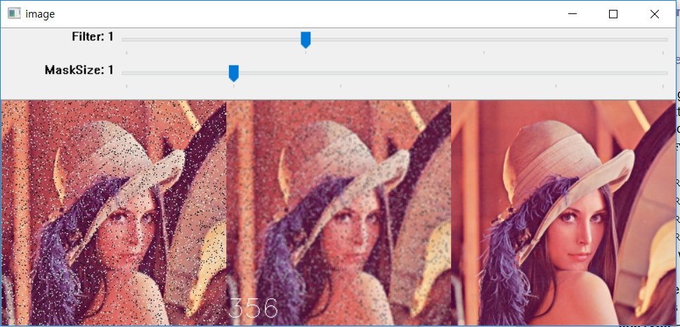
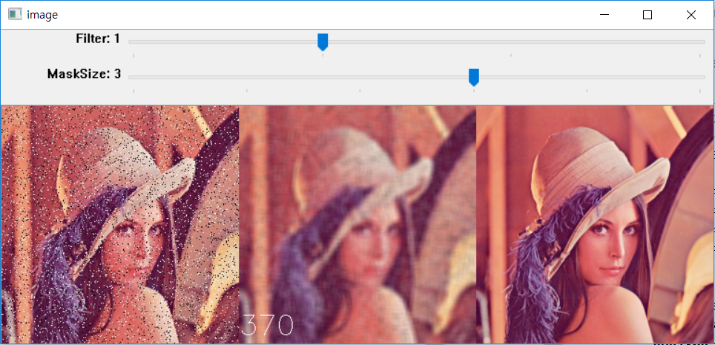
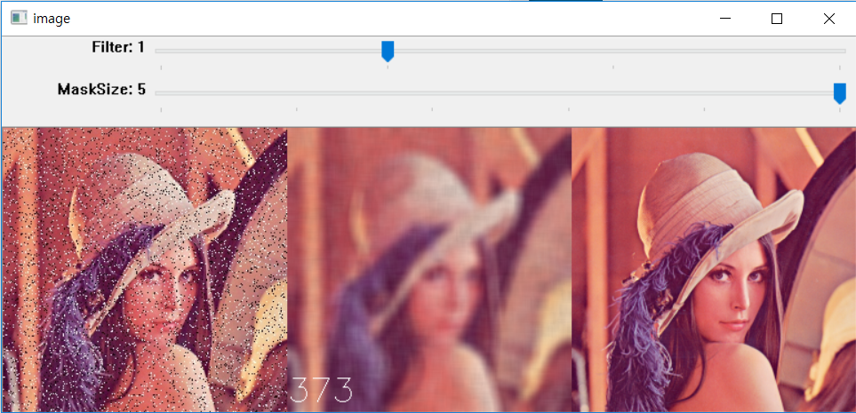
5 출력 결과 (Average Blurring)
오차값
Mask Size = 1 : 356
Mask Size = 2 : 370
Mask Size = 3 : 373

Slide 10
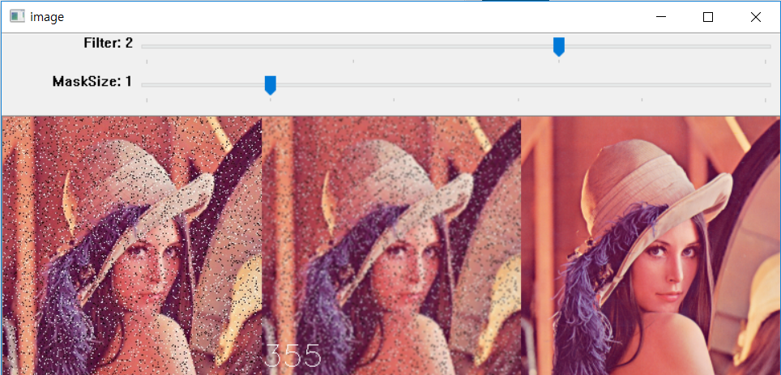
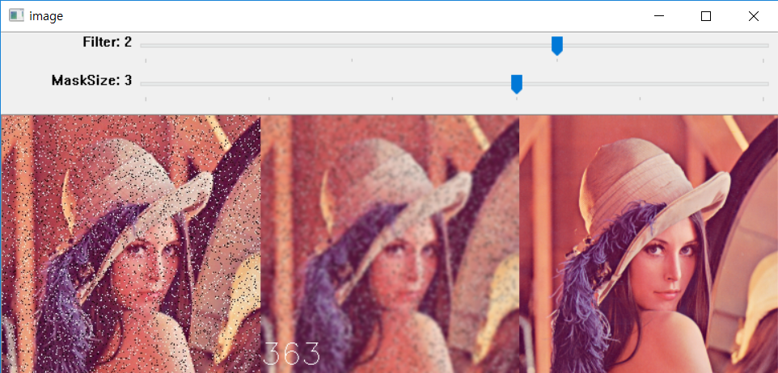
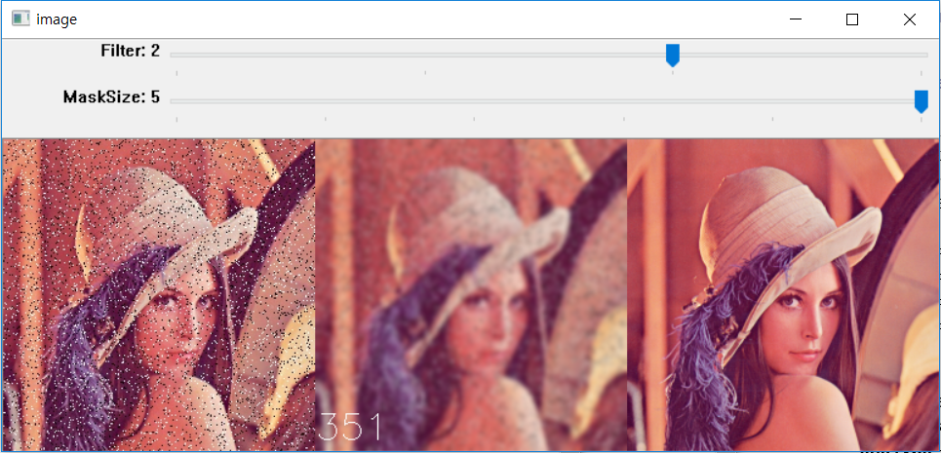
5 출력 결과 (Gaussian Blurring)
오차값
Mask Size = 1 : 355
Mask Size = 2 : 363
Mask Size = 3 : 351

Slide 11
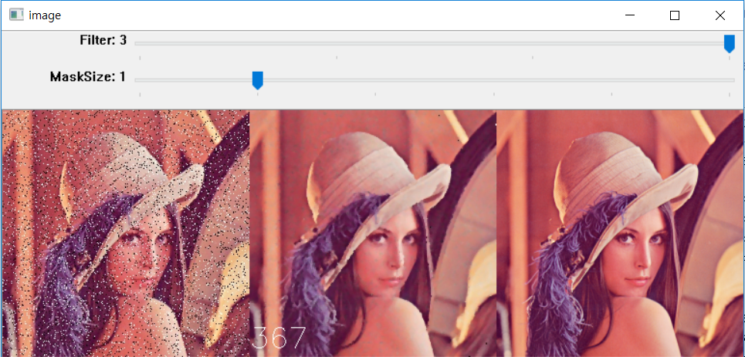
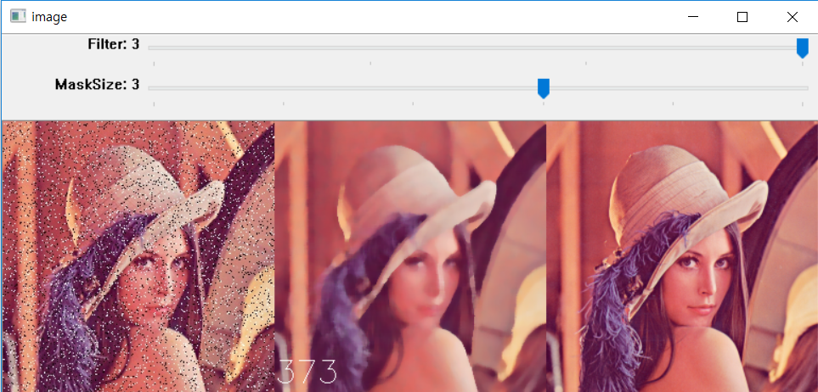
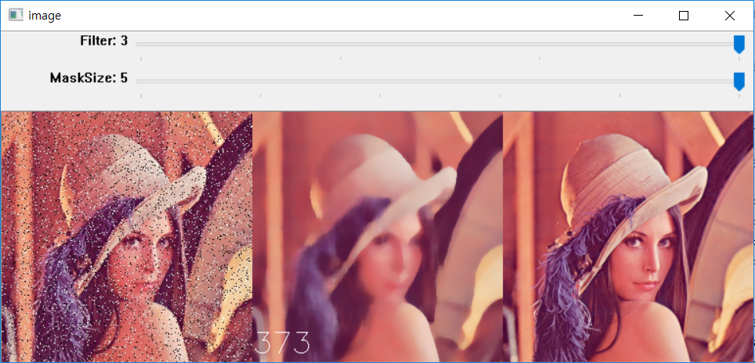
5 출력 결과 (Median)
오차값
Mask Size = 1 : 367
Mask Size = 2 : 373
Mask Size = 3 : 373

Slide 12
5 출력 결과 (분석)
Convolution 오차값
Mask Size = 1 : 364
Mask Size = 2 : 361
Mask Size = 3 : 360
Average Blurring 오차값
Mask Size = 1 : 356
Mask Size = 2 : 370
Mask Size = 3 : 373
Gaussian Blurring 오차값
Mask Size = 1 : 355
Mask Size = 2 : 363
Mask Size = 3 : 351
Median 오차값
Mask Size = 1 : 367
Mask Size = 2 : 373
Mask Size = 3 : 373
Mask Size에 따른 최소 오차값
Mask Size = 1 : 355 - Gaussian Blurring
Mask Size = 2 : 361 - Convolution
Mask Size = 3 : 351 - Gaussian Blurring

Slide 13
Thank you

